Slide 1

UX framework for VoiceTube
110319044 / 蔡雅媛

Slide 2
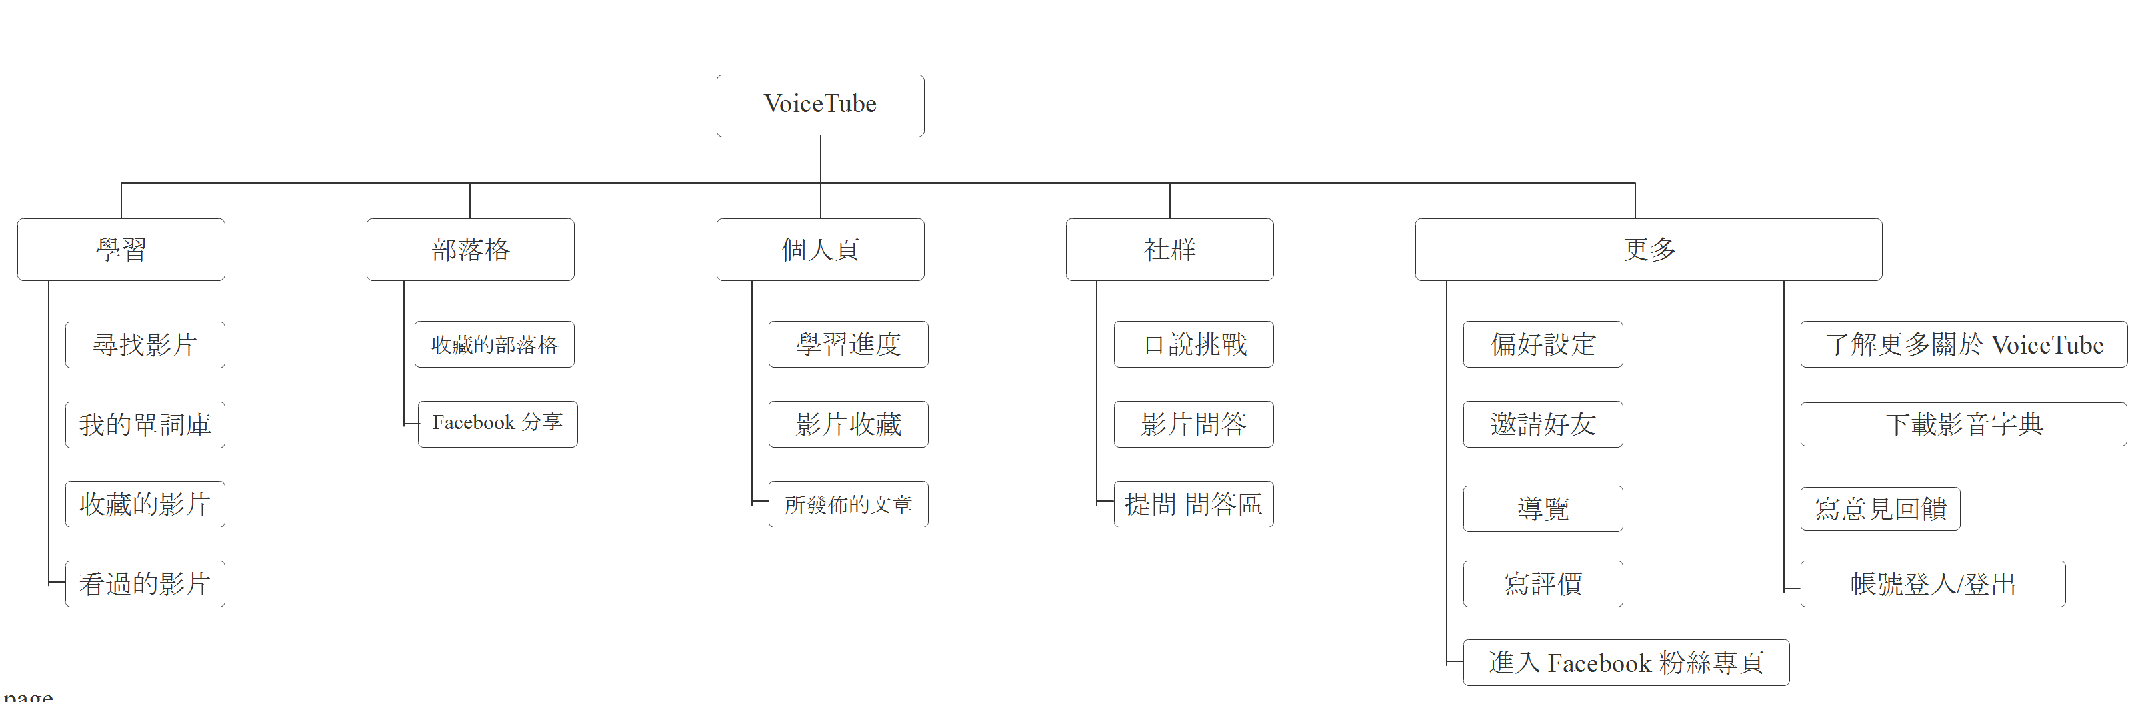
Functional Map

Slide 3
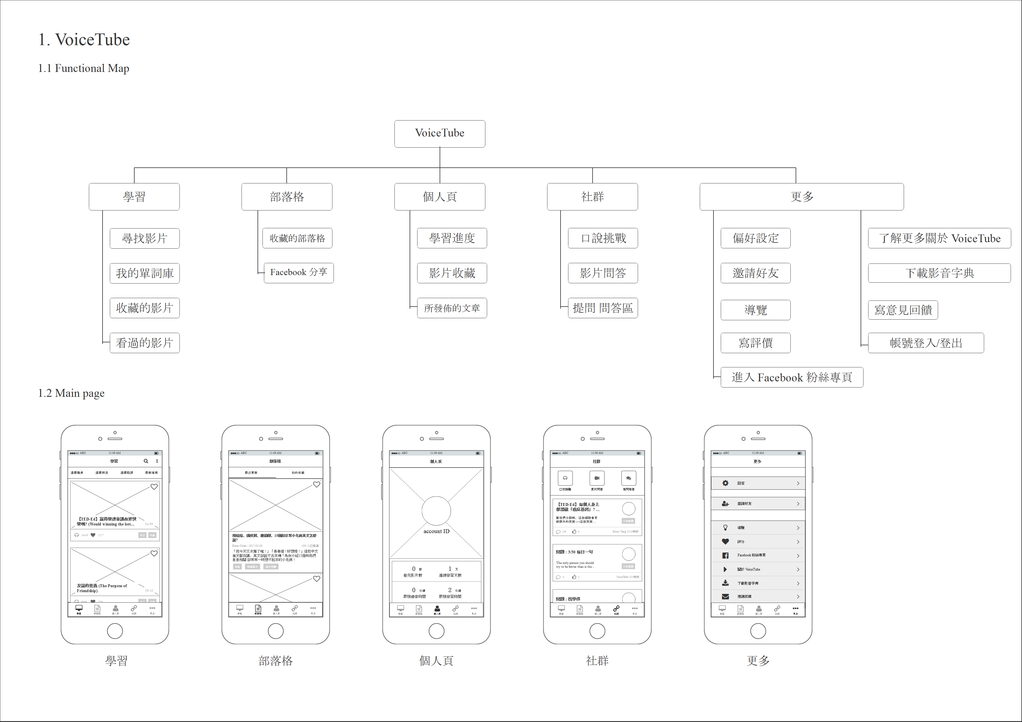
Main Page

Slide 4

Wireframe
搜尋 btn
更多選項 : 我的單字庫、收藏的影片、看過的影片
篩選 btn
收藏影片 btn
影片圖片
影片長度
分類標籤
影片清單
收藏影片的人數
觀看影片的人數
學習 Page
更多 Page
部落格 Page
社群 Page
個人頁 Page

Slide 5
Segment control 切換頁面
收藏文章 btn
文章示意圖片
發文人 | 發文日期
部落格文章清單
看過文章的人數
分類標籤

Slide 6
Account 大頭照
學習進度

Slide 7
篩選 btn
偏好設定
Account 大頭照
邀請 FB 好友
分類標籤
發文人 | 發文日期
應用程式導覽
發文清單
App 評價
VoiceTube FB 粉絲專頁
關於 VoiceTube
已 like 人數
下載影音字典
已 留言人數
建議回饋

Slide 8
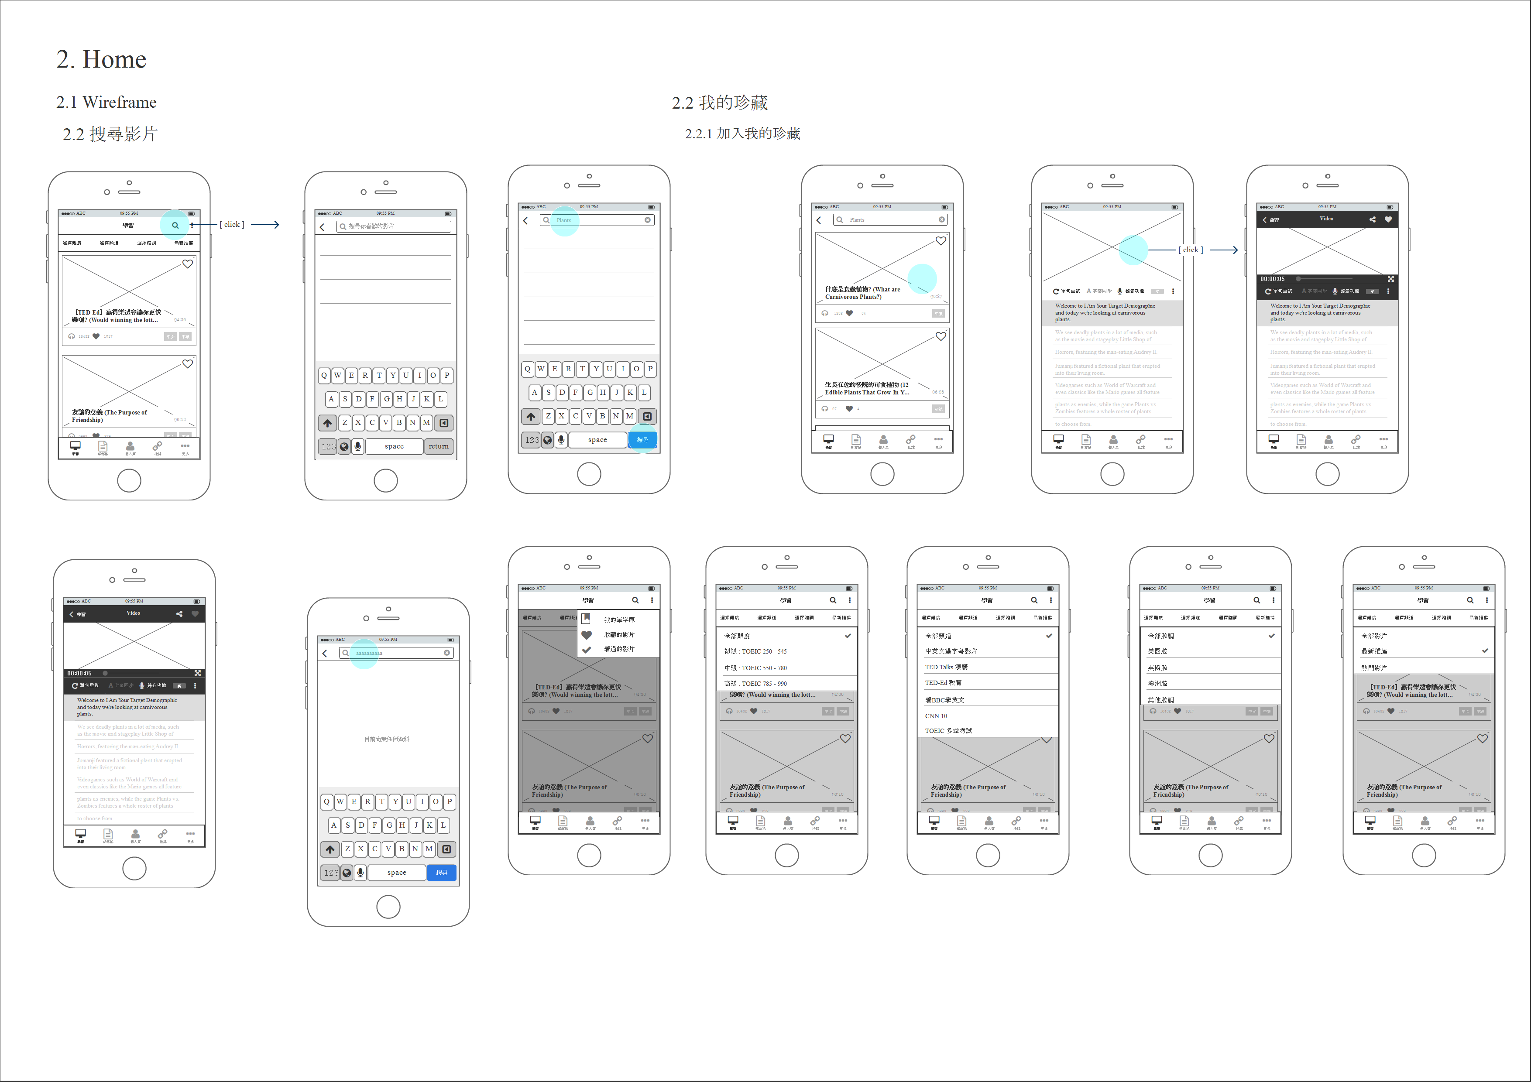
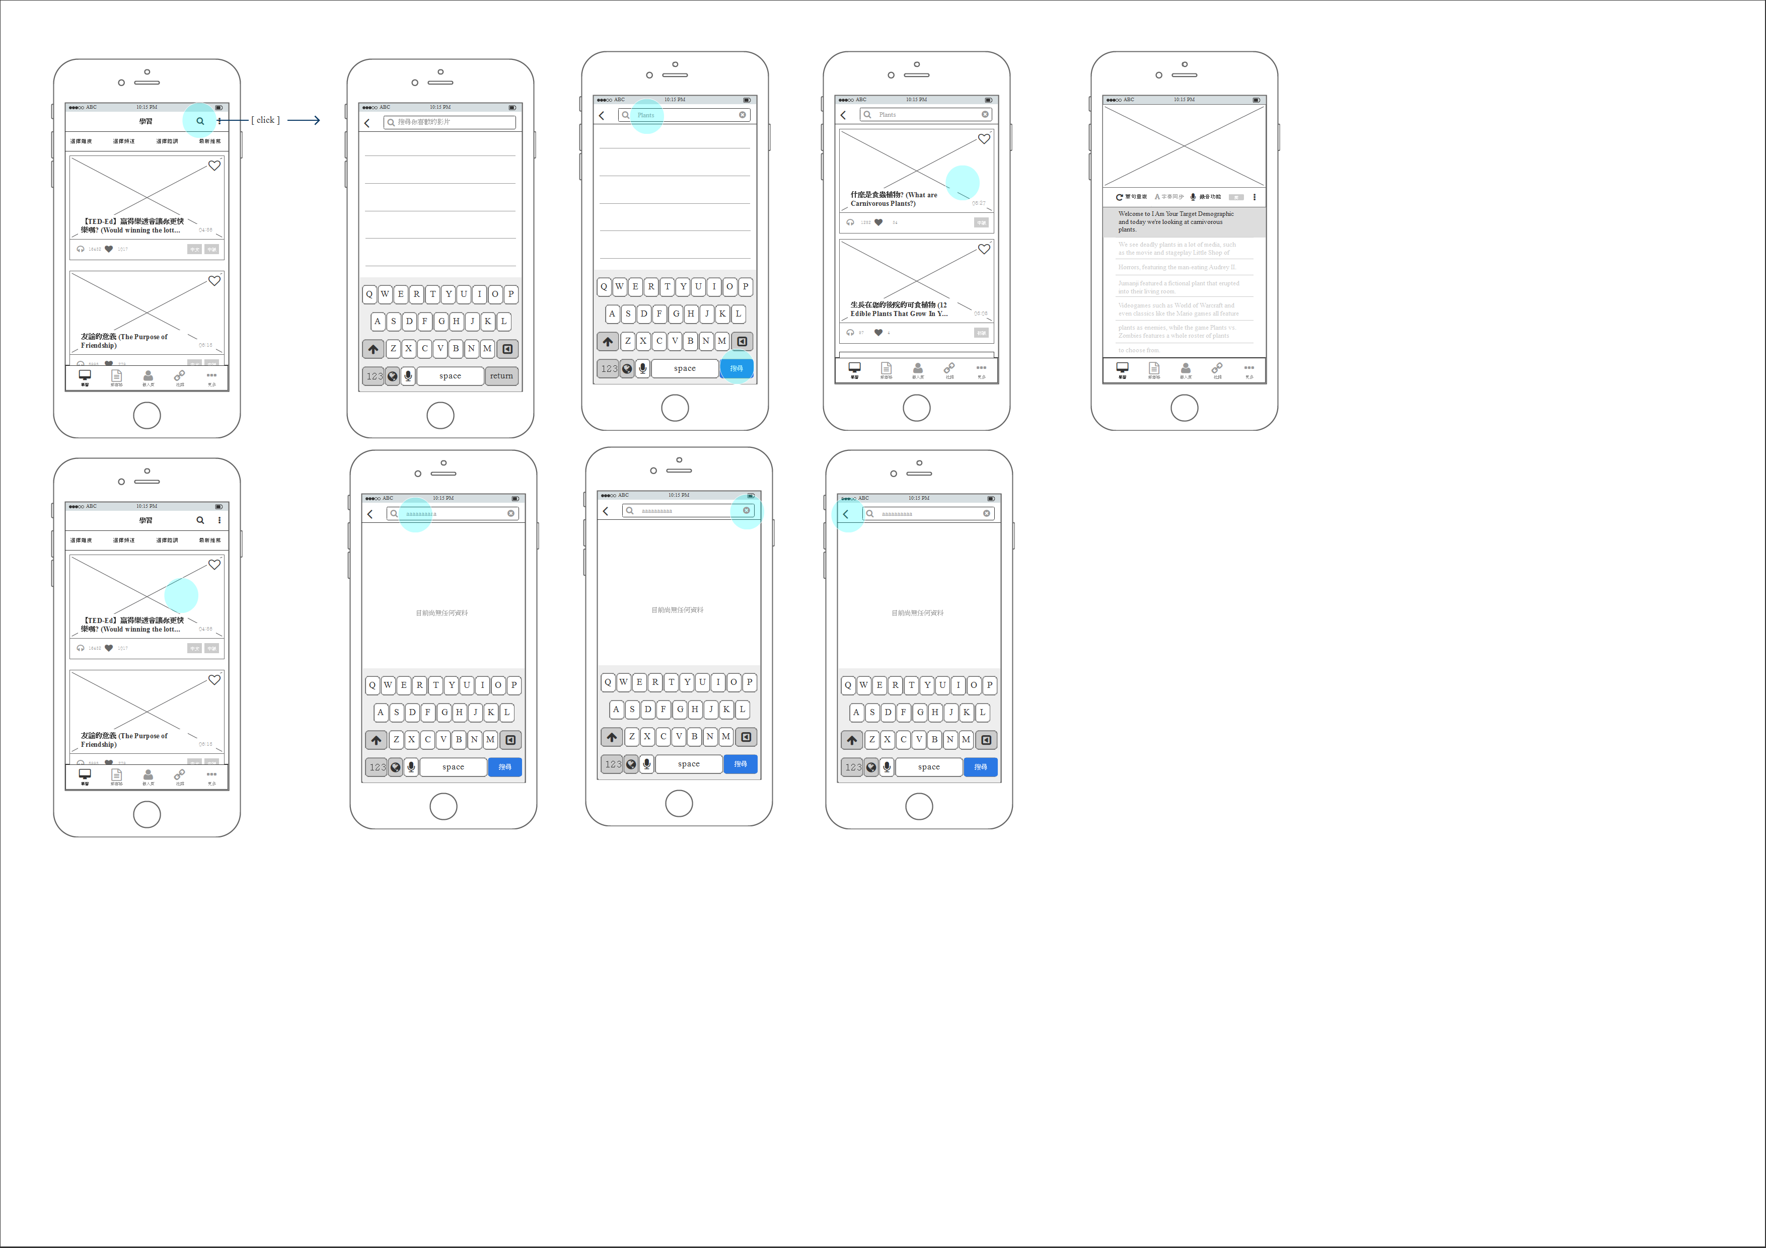
Use Case 1 看影片
1.1 搜尋
輸入關鍵字
是
是否有相關搜尋
點擊影片
click
否
搜尋完成
回主畫面

Slide 9
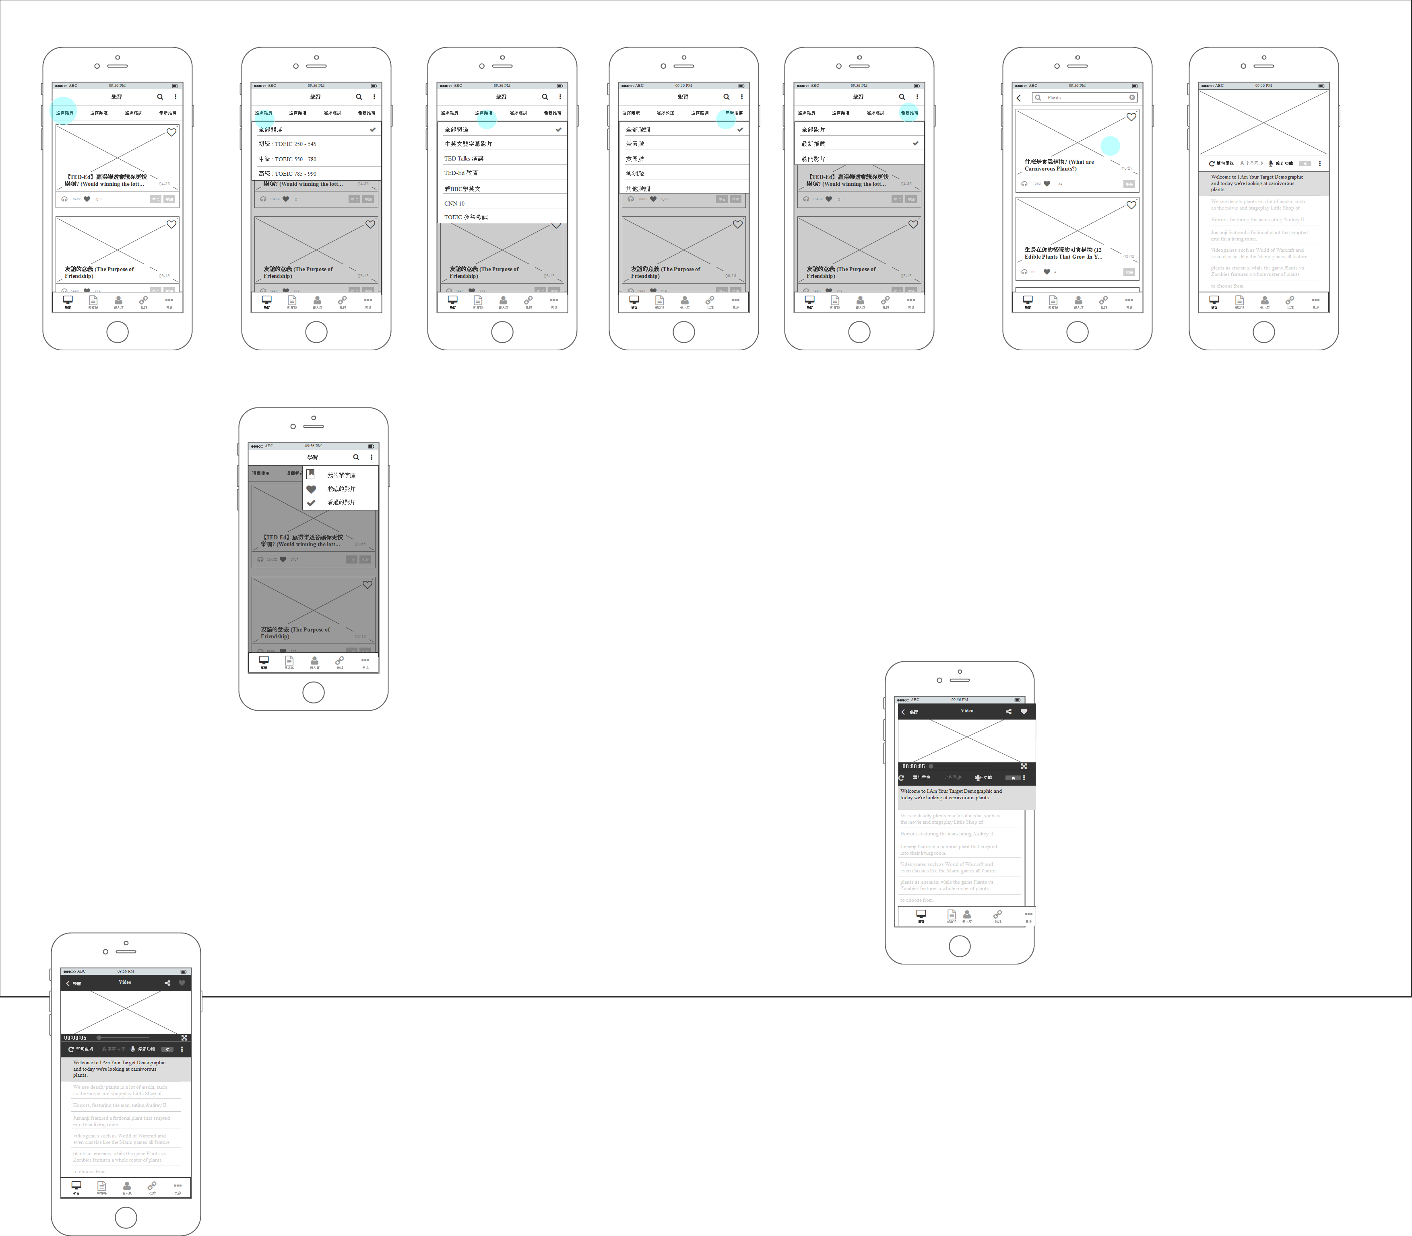
Use Case 1 看影片
1.2 篩選影片
Click 篩選 btn
點擊影片
篩選影片
篩選完成

Slide 10
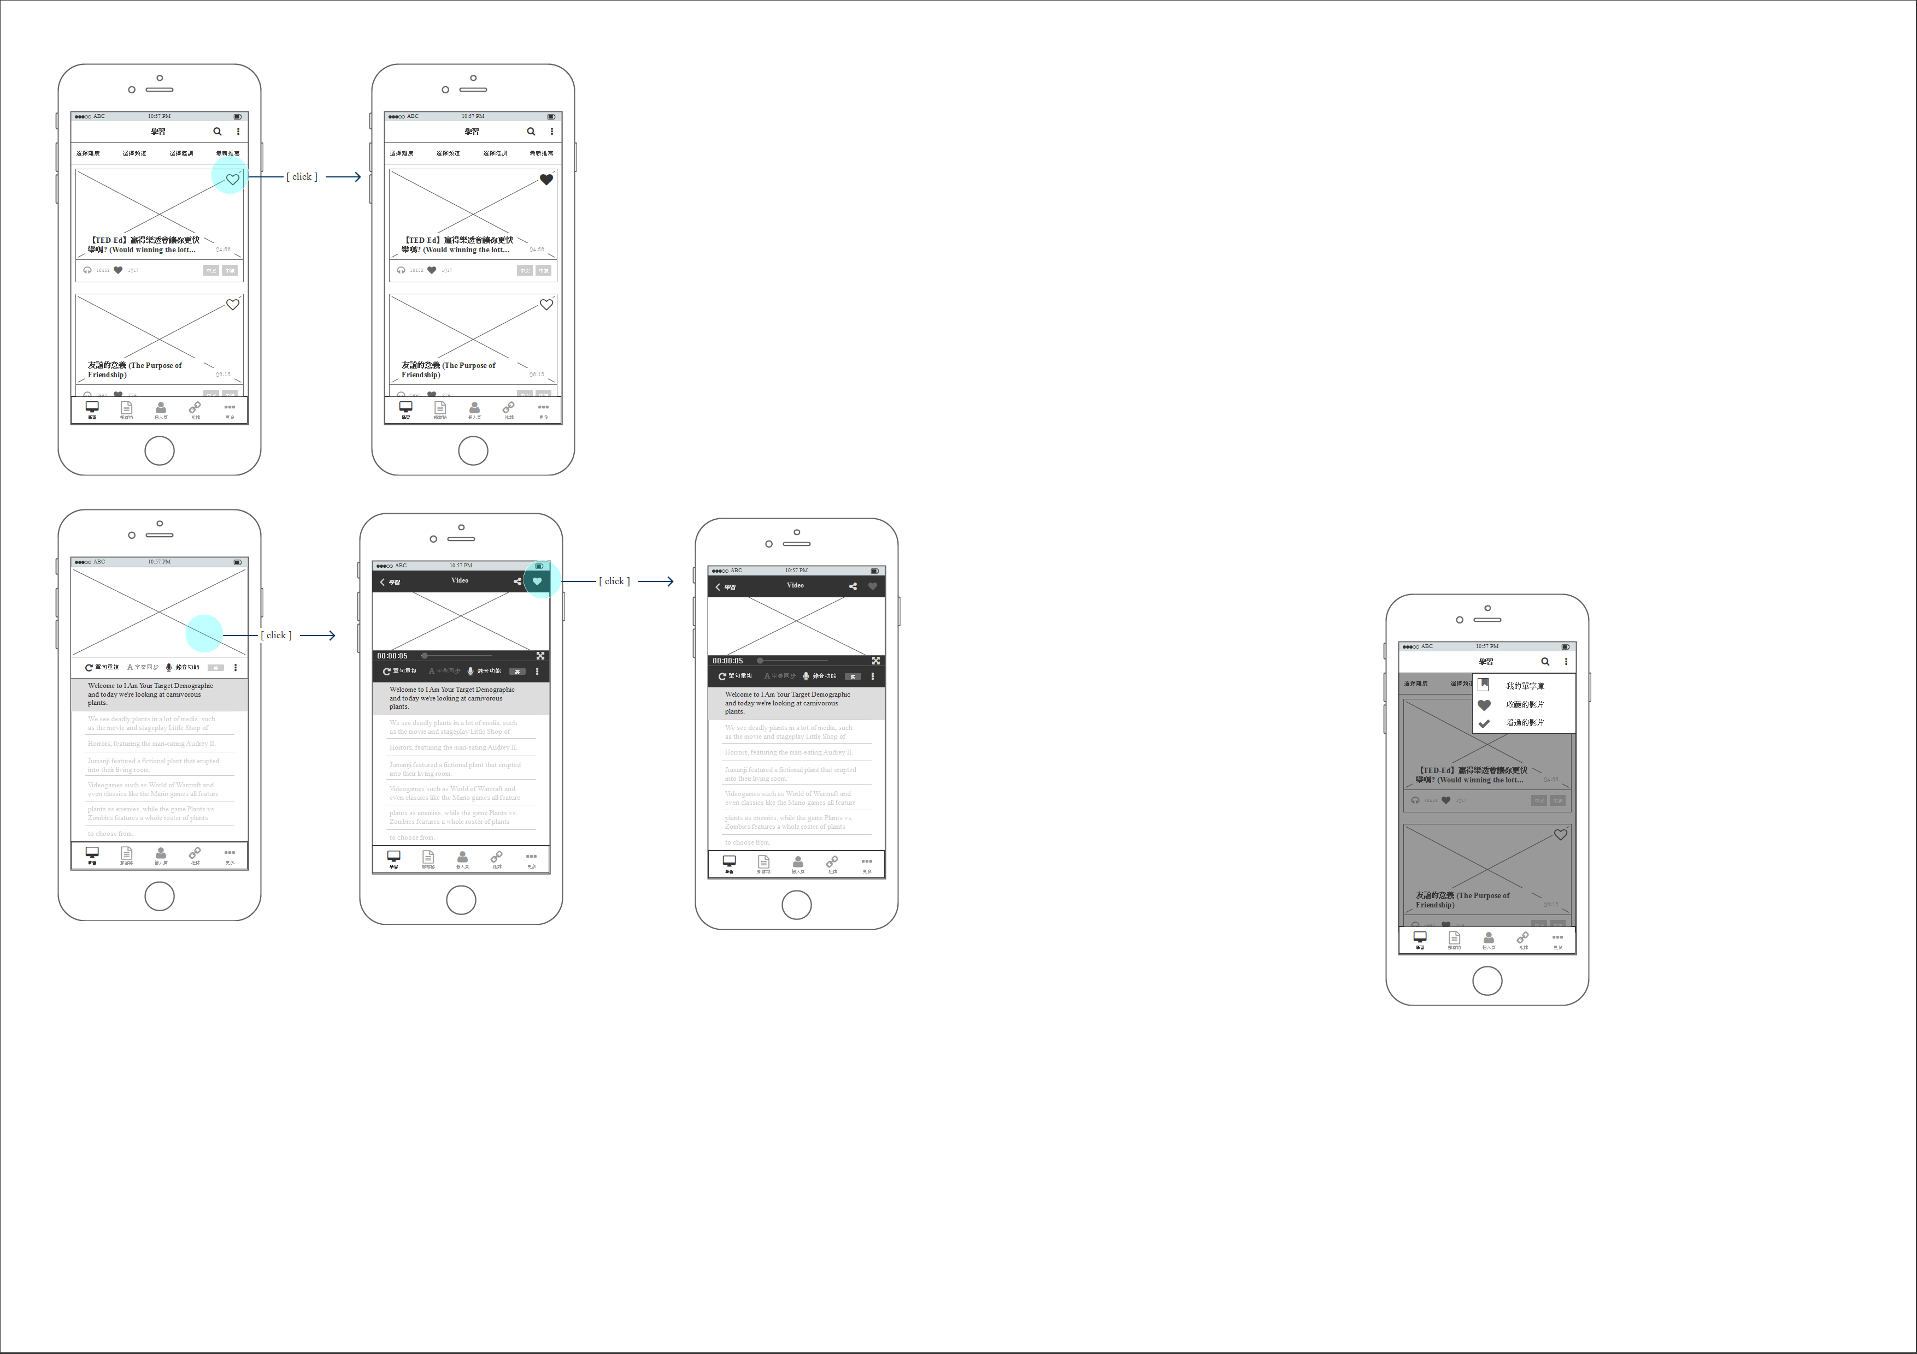
Use Case 2 收藏
1.1 收藏影片
學習 Page
觀看影片中

Slide 11
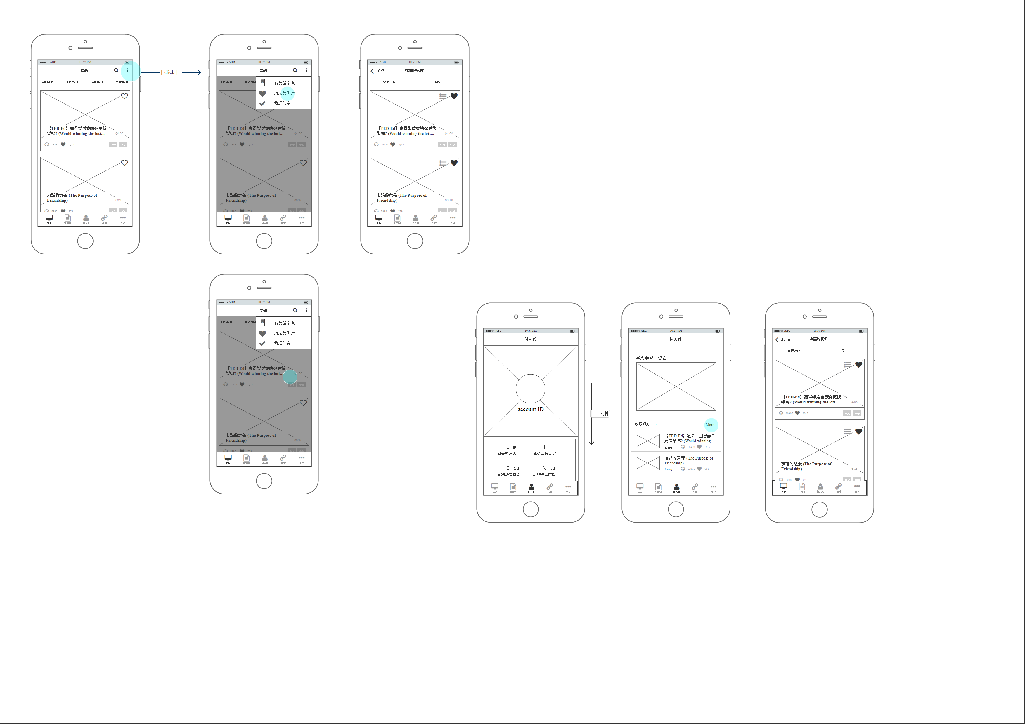
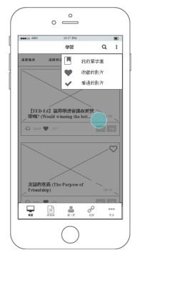
Use Case 2 收藏
1.2 觀看收藏的影片
點擊影片
是
是否進入收藏影片
否
進入 收藏的影片 Page
學習 Page
點擊

Slide 12
Use Case 2 收藏
1.2 觀看收藏的影片
往下滑
點擊 More
個人頁 Page
進入 收藏的影片 Page

Slide 13
END

